Slide 1
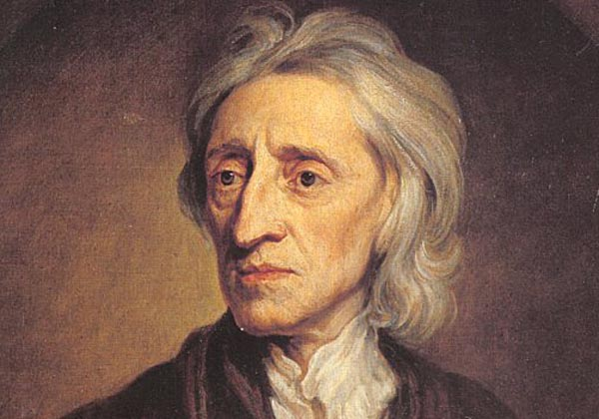
J. LOCKE
pensiero politico

Slide 2
OPERE ANALIZZATE
Due trattati sul governo
Lettera sulla tolleranza

Slide 3
STATO DI NATURA
IPOTESI
È uno stato di UGUAGLIANZA
  di DIRITTI
    indicati dalla RAGIONE (su cui si fonda l’etica)
Visione ottimistica, positiva dell’uomo

Slide 4
STATO DI NATURA
La RAGIONE stabilisce le LEGGI DI NATURA
Leggi di natura
Nessuno deve sottostare all’arbitrio altrui
Ognuno ha tanta libertà quanta ne hanno gli altri
Ognuno ha il diritto di disporre di sé e delle sue proprietà

Slide 5
STATO DI NATURA
NON È UNO STATO DI GUERRA!
“Lo stato di natura è governato dalla legge di natura, che collega tutti; e la ragione, la quale è questa legge, insegna a tutti gli uomini che, essendo tutti uguali e indipendenti, nessuno deve danneggiare l’altro nella vita, nella salute, nella libertà, nella proprietà”
UGUAGLIANZA
VITA
SALUTE
LIBERTA’
PROPRIETA’

Slide 6
STATO DI NATURA
MA PUÒ DIVENTARE UNO STATO DI GUERRA!
Se una persona ricorre alla forza non abbiamo difesa.
Si evita lo stato di guerra
Si soddisfano meglio i propri bisogni
NECESSITÀ DI RIUNIRSI E FORMARE UNA SOCIETÀ

Slide 7
PATTO SOCIALE
Origina la società ma…
- l’uomo non può rendersi schiavo di un altro: quindi
PATTO
TRA TUTTI, nessuno escluso
PATTO
TRA GLI UOMINI
Per Hobbes…
Danno il potere a un sovrano, fuori dal patto

Slide 8
PATTO SOCIALE
DEVE GARANTIRE I DIRITTI NATURALI
(→ giusnaturalismo)
Vita, libertà, proprietà
È per garantire tali diritti che si stipula il patto.
Non si possono perdere: semmai devono essere RAFFORZATI
Una sola rinuncia: farsi giustizia da soli

Slide 9
PROPRIETÀ
Diritto fondamentale di ogni uomo, però…
A patto che l’uomo aggiunga alla terra (a ciò che vuole possedere) qualcosa di suo;
  un uomo non possiede altro che se stesso, ciò che vi può aggiungere è solo il suo lavoro.
Altro limite: ognuno deve possedere solo ciò che è necessario alla propria sussistenza, niente di più (critica del denaro e del sistema borghese che andava diffondendosi).

Slide 10
Poteri della società politica
Il potere di stabilire norme fisse, valide per tutti (tutti) gli associati: è questo il potere legislativo, il “potere supremo della società politica”.
Le LEGGI:
sono uguali per tutti;
devono essere dirette al bene del popolo;
non possono essere imposte senza il consenso del popolo stesso;
il potere di promulgarle non può essere trasferito ad altri

Slide 11
Potere esecutivo
È norma di prudenza non affidarlo a chi ha già il potere legislativo → DIVISIONE DEI POTERI
“Ora, data la debolezza umana, incline a impossessarsi dal potere, per coloro che hanno diritto di fare le leggi può essere troppo grande la tentazione di impadronirsi anche del diritto di eseguirle, esonerandosi così dall’obbedienza alle leggi stesse che essi fanno, adattando la legge, sia nella formulazione sia nell’attuazione, a loro privato vantaggio e finendo dunque con l’avere un interesse distinto da quello della comunità e in contrasto col fine della società e del governo”.

Slide 12
Limiti del potere
ll popolo
delega al legislativo la somma autorità di prescrivere le leggi,
ma non aliena da sé il potere.
Il potere del corpo legislativo “è solo un potere fiduciario di deliberare in vista di determinati fini”
  quando esso non agisce in vista del raggiungimento di quei fini, può venir destituito. In nessun caso gli uomini si affidano ciecamente ad una volontà assoluta.
Ognuno conserva il diritto di difendersi contro gli stessi legislatori, quando essi violano i diritti dei cittadini.

Slide 13
Limiti del potere
La resistenza a un tiranno non è ribellione.
Con la resistenza il popolo non viola il patto;
è semmai chi comanda che ha violato il patto, divenendo tiranno

Slide 14
Religione
Lettera sulla tolleranza (1689)
Locke, cristiano fervente ma tollerantissimo, preannuncia in una breve frase la laicizzazione dello Stato moderno: “Tutto il potere del governo civile riguarda esclusivamente gli interessi civili, è circoscritto alle cose di questo mondo e non ha niente a vedere col mondo a venire”.
Altro limite della sovranità: la salvezza dell’anima è una questione in cui lo Stato non può permettersi di entrare.

